Slide 1
Червона книга України
ссавці

Slide 2
Тваринний світ України переповнений ссавцями

Slide 3
Але людство винищує їх, тому багато з них занесені до Червоної книги України

Slide 4
Азо́вка, морська свиня, азовський дельфін, пихтун (Phocoena phocoena relicta) — один з підвидів виду фоцена звичайна (Phocoena phocoena) родини Фоценові (Phocoenidae Gray, 1825), єдиний представник китоподібних в Азовському морі.
Цей підвид поширений в Азовському, Чорному та інших морях дельфін. Єдиний представник роду й родини у фауні України. Вузькоареальний реліктовий підвид. Цього дельфіна часто називають "морською свинею" через товстий, до чотирьох сантиметрів, шар підшкірного жиру і галасливе дихання, подібне до «хрюкання».

Slide 5
Афаліна чорномо́рська (Tursiops truncatus ponticus) — один з 3 підвидів афаліни звичайної ("пляшконосого дельфіна").
Ендемік Чорного моря, найбільше поширений навесні та влітку біля південного побережжя Криму, взимку відходить на південь.

Slide 6
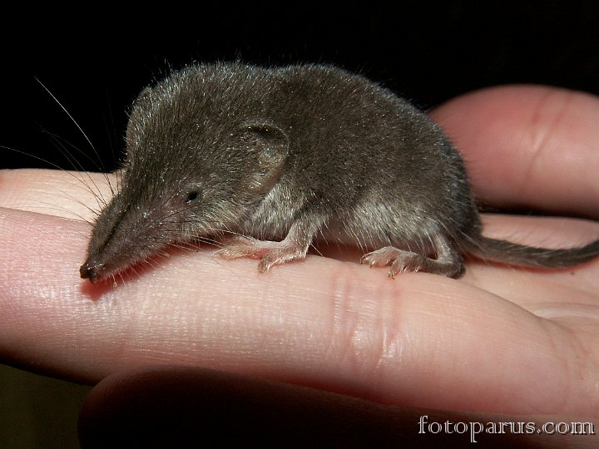
Білочерева білозубка або велика білозубка (Crocidura leucodon) є одним з видів ссавців, в родині Мідицеві.
Вона поширена в таких країнах, як Вірменія , Азербайджан ,
Бельгія , Боснія і Герцеговина , Болгарія , Хорватія , Чеська Республіка ,Грузія , Німеччина ,
Греція , Угорщина , Іран , Ірак , Ізраїль , Італія , Ліван , Ліхтенштейн , Люксембург , Молдова , Нідерланди , Румунія ,Росія , Сербія і Чорногорія , Словаччина , Словенія , Туреччина , Україна, можливо, Албанія , Австрія , Республіка Македонія , Польща і Швейцарія

Slide 7
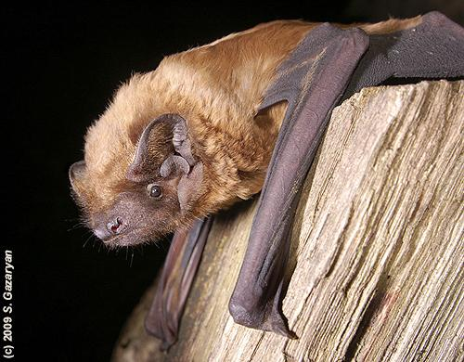
Вечі́рниця велете́нська або велика (Nyctalus lasiopterus Schreber, 1780) — вид кажанів (Chiroptera) родини лиликових (Vespertilionidae)
Влітку зустрічається переважно у центр, і сх. районах України, зимує за її межами. Ареал охоплює також зону листяних лісів Центр, та Зх. Європи (до Франції включно); вид трапляється в Малій Азії та Ірані.

Slide 8
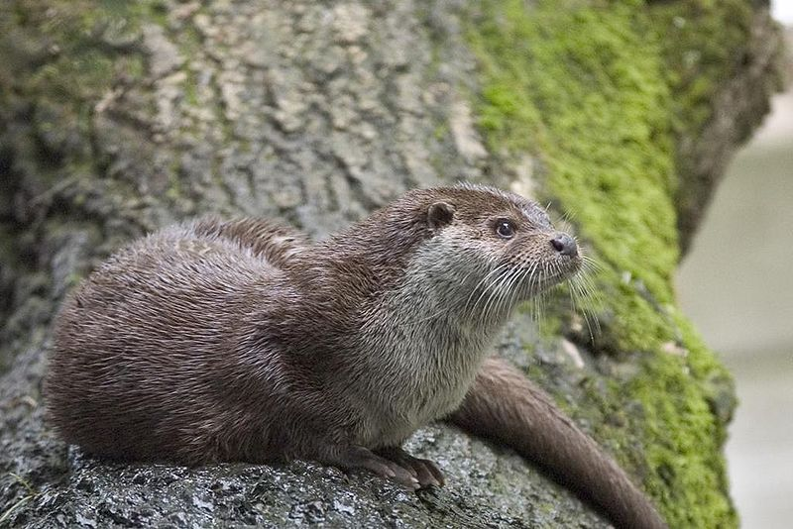
Видра річкова (європейська) (Lutra lutra) — вид видри, широко поширений в Європі й Азії. В Україні здебільшого водиться в річках Полісся та Лісостепу. Зрідка трапляється і в степовій зоні. Гірськими річками Карпат видра підіймається досить високо в гори. Хутро блискуче, темно-буре.
Місця оселення — річки, озера, стариці, ставки. У воді видра майстерно плаває і пірнає. Веде нічний спосіб життя, а вдень спить в норі. Вхід в нору розташований нижче рівня води. Є у видри також і тимчасові сховища — підмиті водою береги, купи хмизу або корчі, повалені дуплисті дерева тощо. Взимку видра звичайно тримається в незамерзаючих місцях річок.

Slide 9
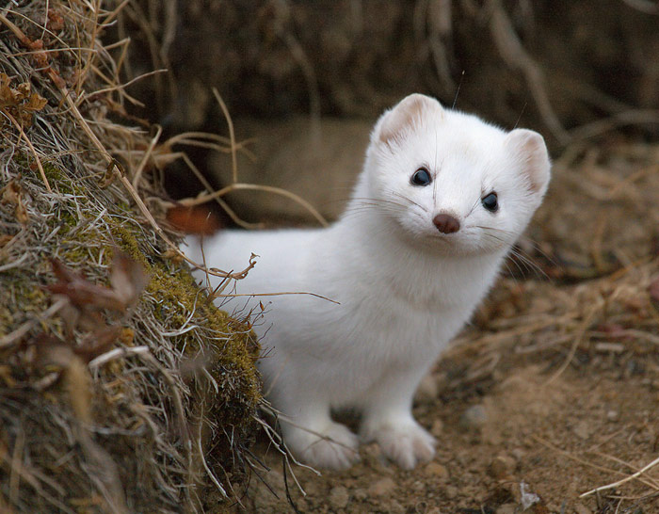
Горноста́й (Mustela erminea L.) — вид роду Mustela, невелика хутрова тварина родини мустелових (Mustelidae).
Поширений горностай у лісостепових районах Західного Сибіру і Північного Казахстану. Майже по всій території України, крім Криму i приморських районів Запорізької та Донецької областей. Ареал охоплює лісостепову, лісову та лісотундрову зони Європи, пн. частину Азії,Кавказ, гори Серед. Азії, Пн. Монголію, Китай, о-ви - Сахалін, Курильські та Японські. Поширений у Пн. Америці.
Горностай успішно інтродукований у Новій Зеландії, де став небажаним видом

Slide 10
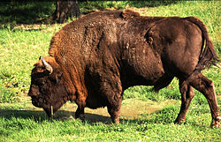
Бізон європейський, або Зубр (Bison bonasus) — європейський вид роду бізонів (Bison) родини бикових (Bovidae).
Був поширений у давнину в лісах Європи, в Україні зник в XVI — XVII ст. За «Червоною книгою України» (2009), «Історичний ареал виду від Піренеїв для Зх. Сибіру, Англія і пд. Скандинавія.

Slide 11
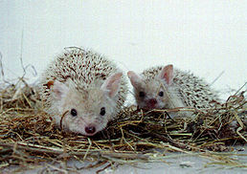
Їжа́к вуха́тий, або їжачок вухатий (Hemiechinus auritus) — ссавець родини їжакові (Erinaceidae).
Ареал охоплює степи та пустелі Євразії
(Передкавказзя,
Кавказ, Закавказзя,
Серед. Азія), північну Африку. В Україні відмічений кількома знахідками на півдні Донецької та в Луганській області.

Slide 12
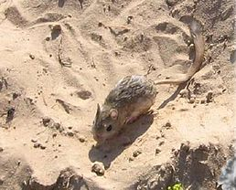
Кандибка пустельний, ємуранчик звичайний, трипалий земляний заєць (Stylodipus telum; Lichtenstein, 1823)— один з трьох видів, що представляють рід Кандибка (Stylodipus).
В Україні поширення обмежено аренами нижнього Дніпра (Херсонська область, частина Миколаївської області на Кінбурнському півострові). Український підвид Stylodipus telum falzfeini рідкісний: площа його ареалу 8000 км², при чому площа розселення фрагментована і знижена в результаті втрати місць проживання і деградації, причиною чого є заліснення та розорювання Нижньодніпровських територій, скорочення випасу

Slide 13
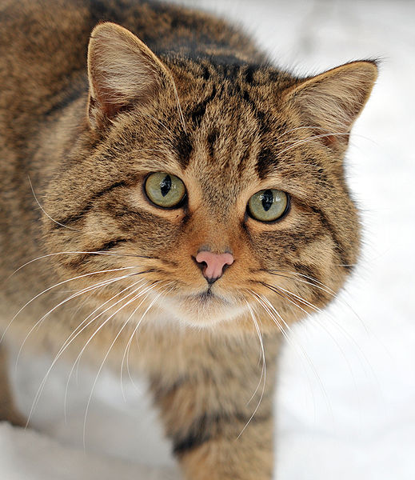
Кі́т лісови́й (Felis sylvestris) - вид хижих ссавців з роду Кіт (рід) (Felis) родини Котових (Felidae). Загалом подібний до свійського кота, але відрізняється дещо більшими розмірами (довжина тіла до 90 см) і відносно коротким притупленим хвостом, покільцьованим кількома темними смугами.
Українські Карпати,
Закарпаття (Виноградівський, Берегівський, Воловецький, Тячівський, Перечинський р-ни). Невелика популяція кота лісового виявлена в Чернівецькій області (Сторожинецький, Глибоцькии р-ни)та Житомирській(Ємільчинський р-н). Поширений також у деяких країнах Західної і Центральної Європи та Малої Азії.

Slide 14
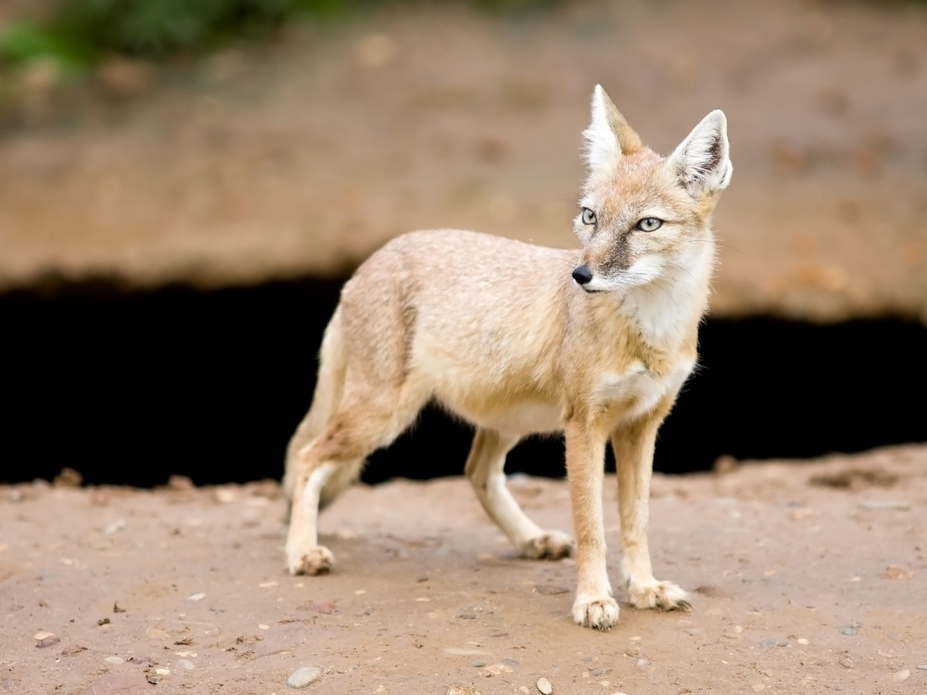
Лис корсак, або лис степовий (Vulpes corsac) — ссавець роду лисиць (Vulpes), родини псових (Canidae).
Мешкає в степах і пустелях Азії та Південно-Східної Європи. В Україні цей вид відмічений у кількох східних областях, проте достовірні знахідки останніх 20 років стосуються тільки східних і північно-східних районів Луганщини. Зокрема, останніми роками (після 2000 р.) цей вид виявлено у заповіднику «Стрільцівський степ» (Міловський район) та в суміжних з них районах північно-східної частини Луганщини, а також у заповіднику «Провальський степ» (Свердловський район).

